Slide 1
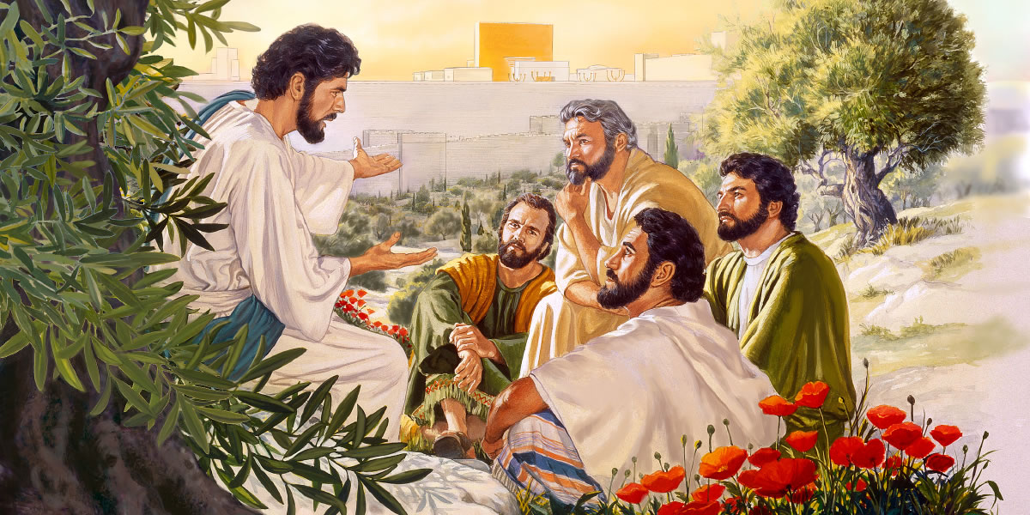
Katecheza 49
Nasze apostołowanie

Slide 2
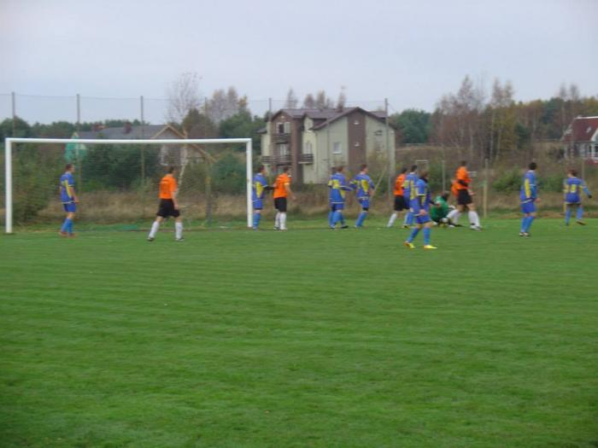
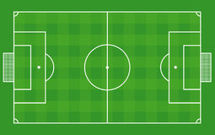
Co to za boisko?
Kto na nim gra?
Jakie są zasady gry?
Po co zawodnicy grają?

Slide 3
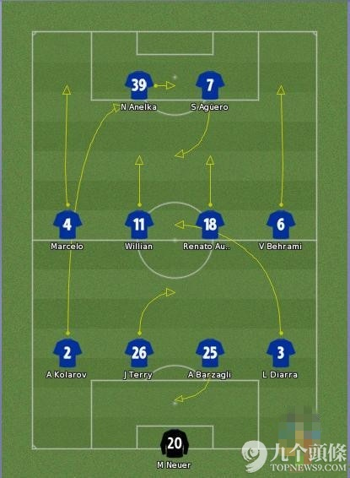
napastnicy
pomocnicy
obrońcy
bramkarz

Slide 4
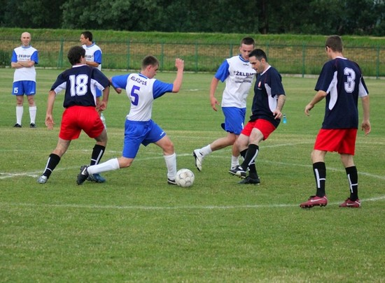
Zawodnicy, chociaż mają różne zadania,
(bramkarz, obrońcy, pomocnicy, napastnicy)
to wszyscy oni mają ten sam cel - wygrać.

Slide 5
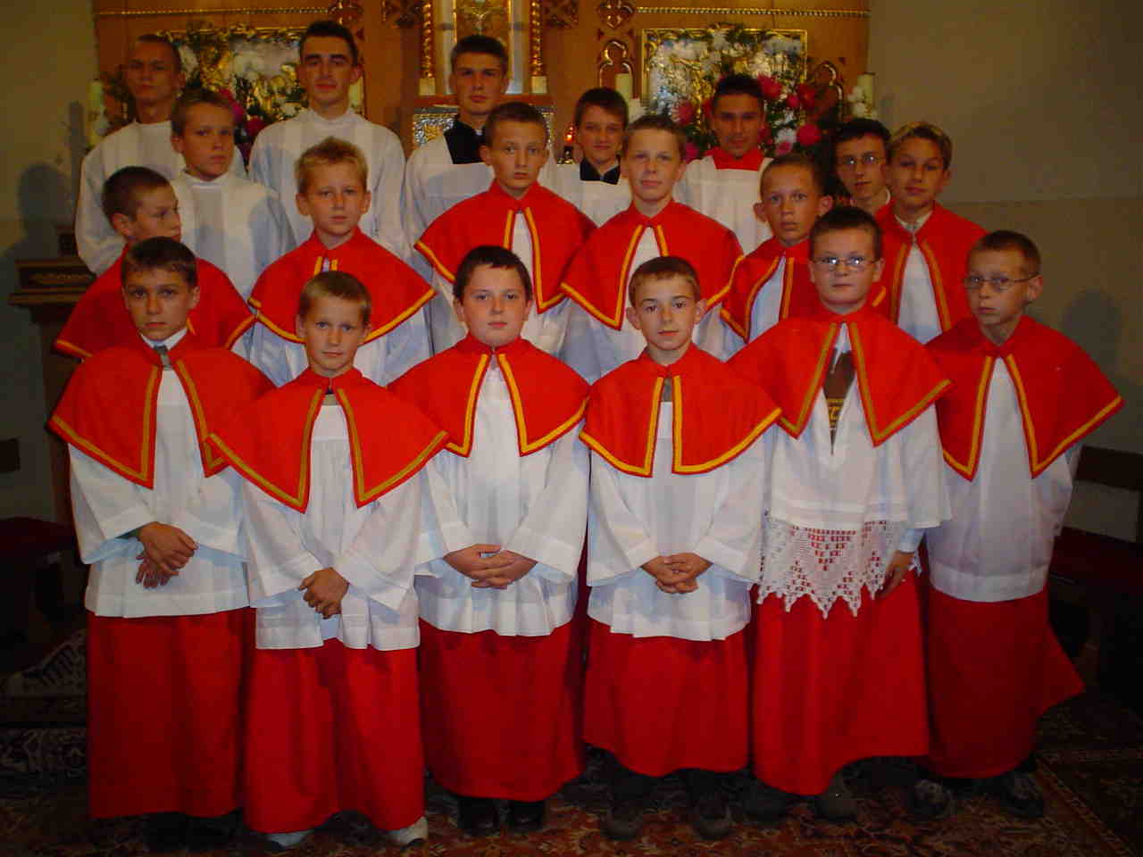
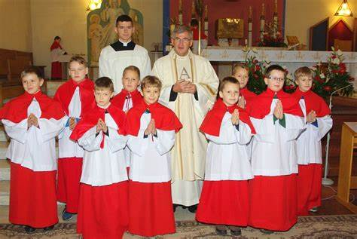
Podobnie jest w Kościele
ministranci

Slide 6
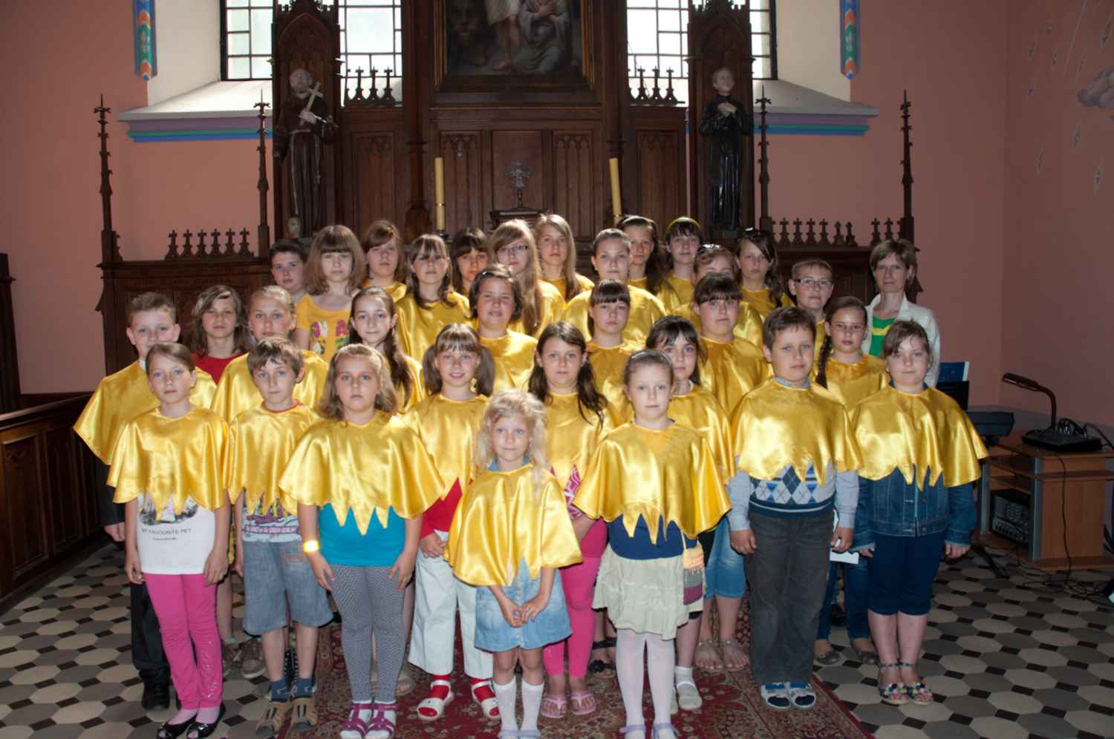
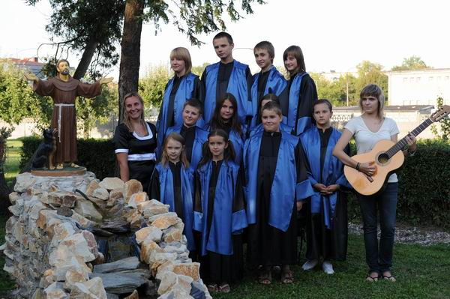
Schola
parafialna

Slide 7
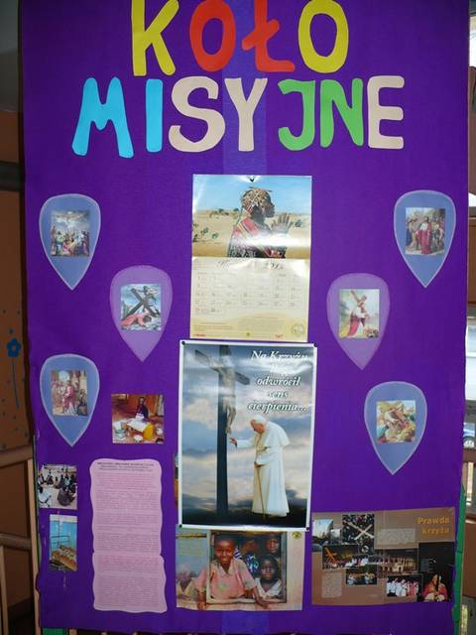
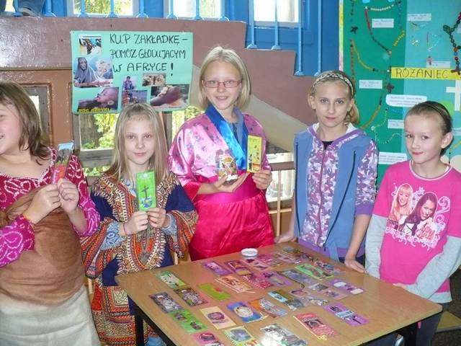
Koło misyjne

Slide 8
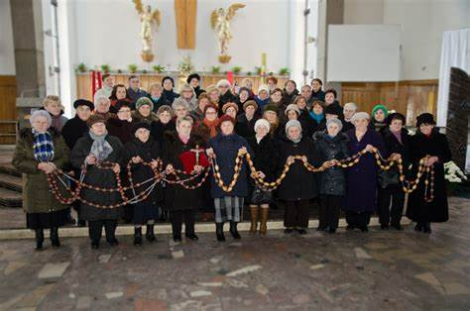
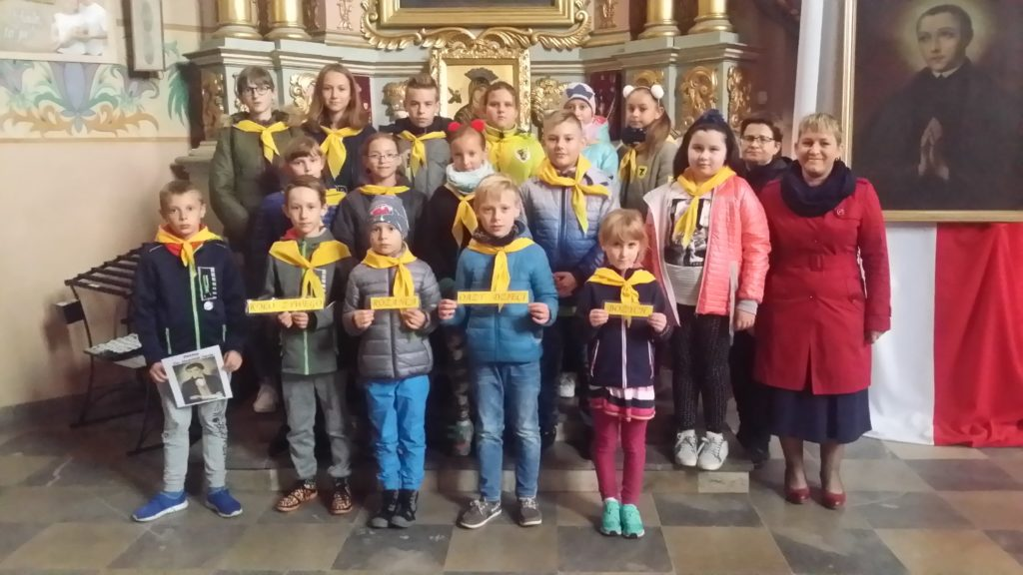
Koło
różańcowe

Slide 9
Ministranci
chłopcy, którzy służą przy ołtarzu
Podczas Mszy Świętej oraz
Innych nabożeństw
schola
grupa, która ubogaca liturgię swoim
śpiewem oraz grą na różnych
instrumentach

Slide 10
Koło misyjne
grupa, która poprzez swoją modlitwę,
dobre uczynki, wyrzeczenia, drobne
ofiary materialne pomaga misjonarzom
Koło różańcowe
osoby, które codziennie się modlą
modlitwą różańcową

Slide 11
Ćwiczenie w podręczniku:
Napisz do jakich grup parafialnych należą dzieci przedstawione
na obrazkach.
Każdy z nas może znaleźć swoje miejsce w grupie, która mu odpowiada.
Ważne jest, jakie mamy talenty i w jakim jesteśmy wieku –
są oddzielne grupy dla dzieci, dla młodzieży, dorosłych, niektóre grupy
są tylko dla chłopców inne tylko dla dziewczynek
Ćwiczenie w podręczniku:
Uzupełnij zdanie:
Praca w grupach religijnych ożywia i umacnia moją wiarę.

